Slide 1
Capitolo 15
Stima degli
effetti causali dinamici

Slide 2
Sommario
Gli effetti causali dinamici e i dati sul succo d’arancia
Stima degli effetti causali dinamici con regressori esogeni: il modello a ritardi distribuiti
Gli errori standard HAC
Applicazione ai prezzi del succo d’arancia
Altro sull’esogeneità

Slide 3
Gli effetti causali dinamici e i dati sul succo d’arancia (Paragrafi 15.1 e 15.2)
Un effetto causale dinamico è l’effetto su Y di una variazione in X nel tempo.
Per esempio:
L’effetto prodotto dall’aumento delle tasse sul tabacco sul consumo di sigarette per l’anno in corso, per il prossimo anno, per i prossimi 5 anni.
L’effetto prodotto sull’inflazione da una modifica sul tasso dei Fed Funds per il mese in corso, per i prossimi 6 mesi, e per il prossimo anno.
L’effetto prodotto da una gelata verificatasi in Florida sul prezzo del concentrato di succo d’arancia a 1 mese, a 2 mesi a 3 mesi…

Slide 4
I dati sul succo d’arancia
Dati mensili, da gen. 1950 a dic. 2000 (T = 612)
Prezzo = prezzo del succo congelato (una sottocomponente dell’indice dei prezzi alla produzione; US Bureau of Labor Statistics)
%ChgP = variazione percentuale del prezzo a un tasso annuale, per cui %ChgP_{t} = 1200Δln(Prezzo_{t})
FDD = numero di giorni di gelo per mese registrato a Orlando, Florida
Esempio: Se novembre ha 2 giorni con minime < 32ºF, uno a 30ºF e a 25ºF, allora FDD_{Nov} = 2 + 7 = 9

Slide 5
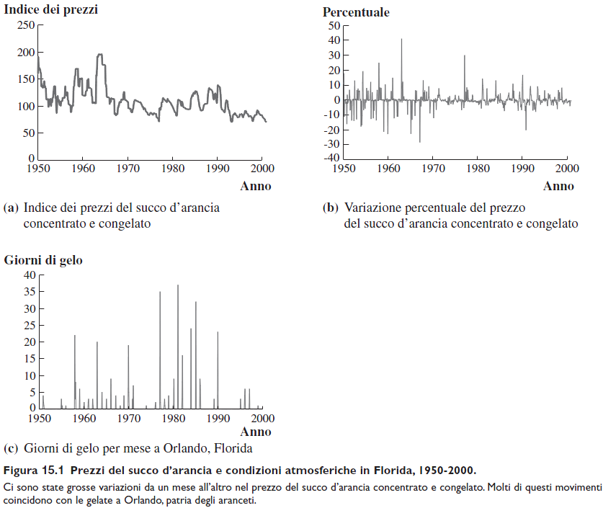

Slide 6
Regressione iniziale succo d’arancia
= -0,40 + 0,47FDD_{t}
(0,22) (0,13)
Relazione positiva statisticamente significativa
Più giorni di gelo → aumento di prezzo
Gli errori standard sono consistenti in presenza di eteroschedasticità e autocorrelazione – ulteriori informazioni in seguito
Ma qual è l’effetto di FDD nel tempo?

Slide 7
Effetti causali dinamici
Esempio: Qual è l’effetto del fertilizzante sulla resa dei pomodori?
Un ideale esperimento controllato casualizzato
Fertilizzare alcuni appezzamenti, non altri (assegnamento casuale)
Misurare la resa nel tempo – su più raccolti – per valutare l’effetto causale del fertilizzante su:
Resa nel primo anno di sperimentazione
Resa nel secondo anno, ecc.
Il risultato (in un esperimento esteso) restituisce l’effetto causale del fertilizzante sulla resa k anni dopo.

Slide 8
Effetti causali dinamici (continua)
In applicazioni a serie temporali, non è possibile condurre l’esperimento casualizzato ideale:
Esiste un solo mercato del succo d’arancia USA….
Non è possibile assegnare in maniera casuale gli FDD a repliche diverse del mercato del succo d’arancia USA (cosa vuole dire, in effetti?)
Non si può misurare il risultato medio (tra i “soggetti”) in tempi diversi – esiste solo un unico “soggetto”!
Quindi non si può stimare l’effetto causale per tempi diversi con lo stimatore delle differenze

Slide 9
Effetti causali dinamici (continua)
Un esperimento alternativo:
Somministrare in maniera casuale diversi trattamenti allo stesso soggetto (FDD_{t}) in tempi diversi
Misurare la varianza del risultato (%ChgP_{t})
La “popolazione” dei soggetti è formata dal medesimo soggetto (mercato del succo) ma in date diverse – a volte il soggetto è il gruppo di trattamento, a volte il gruppo di controllo!
Se i “soggetti” (il soggetto in tempi diversi) appartengono alla stessa distribuzione – cioè, se Y_{t}, X_{t} sono stabili – allora l’effetto causale dinamico può essere dedotto dalla regressione OLS di Y_{t} sui valori ritardati di X_{t}.
Questo stimatore (regressione di Y_{t} su X_{t} e sui ritardi di X_{t}) è chiamato stimatore a ritardi distribuiti.

Slide 10
Gli effetti causali dinamici e il modello a ritardi distribuiti
Il modello a ritardi distribuiti è:
Y_{t} = β₀ + β₁X_{t} + … + β_{r}X_{t–r} + u_{t}
β₁ = effetto d’impatto della variazione in X = effetto della variazione in X_{t} su Y_{t}, tenendo costante l’X_{t} precedente
β₂ = moltiplicatore dinamico periodo 1 = effetto della variazione in X_{t–1} su Y_{t}, tenendo costante X_{t}, X_{t–2}, X_{t–3},…
β₃ = moltiplicatore dinamico periodo 2 (ecc.) = effetto della variazione in X_{t–2} su Y_{t}, tenendo costante X_{t}, X_{t–1}, X_{t–3},…
Moltiplicatori dinamici cumulati
Il moltiplicatore dinamico cumulato del secondo periodo è β₁ + β₂ + β₃ = effetto d’impatto + effetto periodo 1 + effetto periodo 2

Slide 11
L’esogeneità nella regressione a serie temporali
Esogeneità (passato e presente)
X è esogena se E(u_{t}|X_{t}, X_{t–1}, X_{t–2},…) = 0.
Esogeneità stretta (passato, presente, e futuro)
X è strettamente esogena se E(u_{t}|…, X_{t+1}, X_{t}, X_{t–1}, …) = 0
L’esogeneità stretta implica l’esogeneità
Per ora supporremo che X sia esogena – riprenderemo (in breve) il caso dell’esogeneità stretta più tardi.
Se X è esogena, allora è possibile usare gli OLS per stimare l’effetto causale su Y di una variazione in X….

Slide 12
Stima degli effetti causali dinamici con regressori esogeni (Paragrafo 15.3)
Modello a ritardi distribuiti:
Y_{t} = β₀ + β₁X_{t} + … + β_{r+1}X_{t–r} + u_{t}
Assunzioni del modello a ritardi distribuiti
1. E(u_{t}|X_{t}, X_{t–1}, X_{t–2},…) = 0 (X è esogena)
(a) Y e X hanno distribuzioni stabili; (b) (Y_{t}, X_{t}) e (Y_{t–j}, X_{t–j}) diventano indipendenti al crescere di j
3. Y e X presentano otto momenti finiti non nulli
4. Non vi è collinearità perfetta.

Slide 13
Il modello a ritardi distribuiti (continua)
Le assunzioni 1 e 4 sono familiari
L’assunzione 3 è familiare, tranne per 8 (non quattro) momenti finiti – ciò ha a che fare con gli stimatori HAC
L’assunzione 2 è diversa – prima poneva che (X_{i}, Y_{i}) erano i.i.d. – con i dati a serie temporali le cose si fanno più complesse.
2. (a) Y e X hanno distribuzioni stabili;
Se sì, i coefficienti non cambiano all’interno del campione (validità interna);
e i risultati possono essere estrapolati al di fuori del campione (validità esterna).
Questa è la controparte a serie temporali della parte “a distribuzione identica” di i.i.d.

Slide 14
Il modello a ritardi distribuiti, continua
2. (b) (Y_{t},X_{t}) e (Y_{t–j}, X_{t–j}) diventano indipendenti al crescere di j
Intuitivamente, significa che si hanno esperimenti separati per periodi di tempo molto distanti fra loro.
Nei dati sezionali, avevamo supposto che Y e X fossero i.i.d., conseguenza di una semplice campionatura casuale – ciò portava al teorema limite centrale.
Una versione del TLC vale per le variabili a serie temporali che diventano indipendenti al crescere della loro separazione temporale – L’assunzione 2(b) è la controparte a serie temporali della parte “a distribuzione indipendente” di i.i.d.

Slide 15
In base ai presupposti del modello a ritardi distribuiti:
OLS produce stimatori consistenti di β₁, β₂,…, β_{r} (dei moltiplicatori dinamici)
In campioni grandi, la distribuzione campionaria di ${\hat{β}}_{1}$, ecc., è normale
MA la formula per la varianza di questa distribuzione campionaria non è la solita dei dati sezionali (i.i.d.), perché u_{t} non è i.i.d. – u_{t} può essere serialmente correlato!
Ciò significa che i normali errori standard di OLS (in genere le stampe di STATA) sono sbagliati!
Occorre utilizzare, invece, errori standard che siano robusti sia all’autocorrelazione sia all’eteroschedasticità…

Slide 16
Errori standard consistenti in presenza di eteroschedasticità e autocorrelazione (HAC) (Paragrafo 15.4)
Il calcolo… per un singolo regressore X_{t}:
Y_{t} = β₀ + β₁X_{t} + u_{t}
Per lo stimatore OLS (dall’Appendice 4.3 oppure mie note),
dove v_{t} = (X_{t} – $\overline{X}$)u_{t}.
$${\hat{β}}_{1}−β_{1}=\frac{\frac{1}{T}\sum_{t=1}^{T}{\left(X_{t}−\overline{X})u_{t}\right.}}{\frac{1}{T}\sum_{t=1}^{T}{{\left(X_{t}−\overline{X}\right)}^{2}}}$$
$≅ \frac{\frac{1}{T}\sum_{t=1}^{T}{v_{t}}}{σ_{X}^{2}}$ (in grandi campioni)

Slide 17
Errori standard HAC (continua)
Per cui, in grandi campioni,
Nei dati i.i.d. sezionali, cov(v_{t,} v_{s}) = 0 per t ≠ s, quindi
Questo è il nostro solito risultato per dati sezionali (Appendice 4.3 o mie note).

Slide 18
Errori standard HAC (continua)
Ma in dati a serie temporali, cov(v_{t,} v_{s}) ≠ 0 in generale.
Si ponga T = 2:
In dati i.i.d., ρ₁ = 0 e quindi f₂ = 1, dando la consueta formula
In dati a serie temporali, se ρ₁ ≠ 0 allora $var({\hat{β}}_{1})$ non viene data dalla formula consueta.

Slide 19
Espressione per $var\left({\hat{β}}_{1}\right)$, T generico
Quindi
dove
[Eq. (15.13)]
Gli errori standard OLS convenzionali (ad es., in Gretl, Stata, etc.) sono sbagliati quando u_{t} è correlato serialmente.
Gli errori standard OLS si discostano in base al fattore f_{T}
Deve essere utilizzata una formula di errori standard diversa!!!

Slide 20
Errori standard HAC
Se conoscessimo il fattore f_{T}, sarebbe possibile apportare facilmente la modifica necessaria.
Nei dati panel, il fattore f_{T} viene (implicitamente) stimato usando “cluster” – ma questo richiede n grande.
Nei dati a serie temporali, serve una formula diversa –f_{T} deve essere stimato in maniera esplicita
Gli errori standard che usano stimatori di f_{T} consistenti sono chiamati errori standard consistenti in presenza di eteroschedasticità e autocorrelazione o errori standard HAC (Heteroskedasticity- and Autocorrelation-Consistent - HAC)

Slide 21
Errori standard HAC (continua)
Lo stimatore di f_{T} comunemente più utilizzato è:
(Newey-West)
${\tilde{ρ}}_{j}$ è uno stimatore di ρ_{j}
Questo è lo stimatore “Newey-West”
m è detto parametro di troncamento
Come scegliere m?
Con il metodo Goldilocks (non troppi, non troppo pochi)
Oppure con la regoletta empirica, m = 0,75T^{1/3}

Slide 22
FAQ: è necessario usare errori standard HAC per la stima di un modello AR o ADL?
R: NO.
Il problema che ha una soluzione negli errori standard HAC si pone solo quando u_{t} è serialmente correlato: se u_{t} è serialmente incorrelato, vanno bene gli errori standard OLS
Nei modelli AR e ADL, gli errori sono serialmente incorrelati se sono stati introdotti sufficienti ritardi di Y
Se si inseriscono sufficienti ritardi di Y, allora il termine di errore non può essere previsto usando Y passati, o in maniera equivalente, con u trascorsi – quindi u è serialmente incorrelato

Slide 23
Stima degli effetti causali dinamici con regressori strettamente esogeni (Paragrafo 15.5)
X è strettamente esogena se E(u_{t}|…,X_{t+1}, X_{t}, X_{t–1}, …) = 0
Se X è strettamente esogena, vi sono modi più efficienti per stimare gli effetti causali dinamici che non una regressione a ritardi distribuiti:
Stima dei minimi quadrati generalizzati (GLS)
Stima autoregressiva a ritardi distribuiti (ADL)
Ma la condizione di stretta esogeneità è molto forte, per cui questa condizione nella pratica diventa raramente plausibile– neppure nell’esempio meteo/succo d’arancia (perché?).
Per cui non tratteremo la stima GLS o ADL degli effetti causali dinamici – per dettagli si rimanda al Paragrafo 15.5.

Slide 24
I prezzi del succo d’arancia e il freddo (Paragrafo 15.6)
Qual è l’effetto causale dinamico (quali sono i moltiplicatori dinamici) dell’aumento di un’unità in FDD sui prezzi del succo?
%ChgP_{t} = β₀ + β₁FDD_{t} + … + β_{r+1}FDD_{t–r} + u_{t}
Che r usare?
Perché non 18? (metodo Goldilocks)
Che m (parametro di troncamento Newey-West) usare?
m = 0,75×612^{1/3} = 6,4 ≅ 7

Slide 25
Una parentesi: calcolo dei moltiplicatori cumulati e dei loro errori standard
I moltiplicatori cumulati possono essere calcolati stimando il modello a ritardi distribuiti, quindi sommando i coefficienti. Tuttavia, si dovrebbero anche calcolare gli errori standard per i moltiplicatori cumulati, e mentre ciò può essere fatto direttamente dal modello a ritardi distribuiti, sono necessarie alcune modifiche.
Siccome i moltiplicatori cumulati sono combinazioni lineari di coefficienti di regressione, è possibile utilizzare i metodi del Paragrafo 7.3 per calcolare i loro errori standard.

Slide 26
Calcolo dei moltiplicatori cumulati (continua)
Un trucco del Paragrafo 7.3 è riscrivere la regressione così che
i coefficienti in questa regressione siano quelli che interessano – qui, i moltiplicatori cumulati.
Esempio: riscrivere il modello a ritardi distribuiti con 1 ritardo:
Yt = β₀ + β₁X_{t} + β₂X_{t–1} + u_{t}
= β₀ + β₁X_{t} – β₁X_{t–1} + β₁X_{t–1} + β2X_{t–1} + u_{t}
= β₀ + β₁(X_{t} –X_{t–1}) + (β₁ + β₂)X_{t–1} + u_{t}
o
Yt = β₀ + β₁ΔX_{t} + ( β1+ β2) X_{t–1} + u_{t}

Slide 27
Calcolo dei moltiplicatori cumulati (continua)
Quindi, si ponga W_{1t} = ΔX_{t} e W_{2t} = X_{t–1} e si stimi la regressione,
Y_{t} = β₀ + δ₁ W_{1t} + δ₂W_{2t} + u_{i}
Quindi
δ₁= β₁ = effetto d’impatto
δ₂= β₁ + β₂ = il primo moltiplicatore cumulato
e gli errori standard (HAC) su δ₁ e δ₂ sono gli errori standard per i due moltiplicatori cumulati.

Slide 28
Calcolo dei moltiplicatori cumulati (continua)
In generale, il modello ADL può essere riscritto come,
Y_{t} = δ₀ + δ₁ΔX_{t} + δ₂ΔX_{t–1} + … + δ_{q–1}ΔX_{t–q+1} + δ_{q}X_{t–q} + u_{t}
dove
δ₁ = β₁
δ₂ = β₁ + β₂
δ₃ = β₁ + β₂ + β₃
…
δ_{q} = β₁ + β₂ + … + β_{q}
I moltiplicatori cumulati e i loro errori standard HAC possono essere calcolati direttamente con questa regressione trasformata

Slide 29
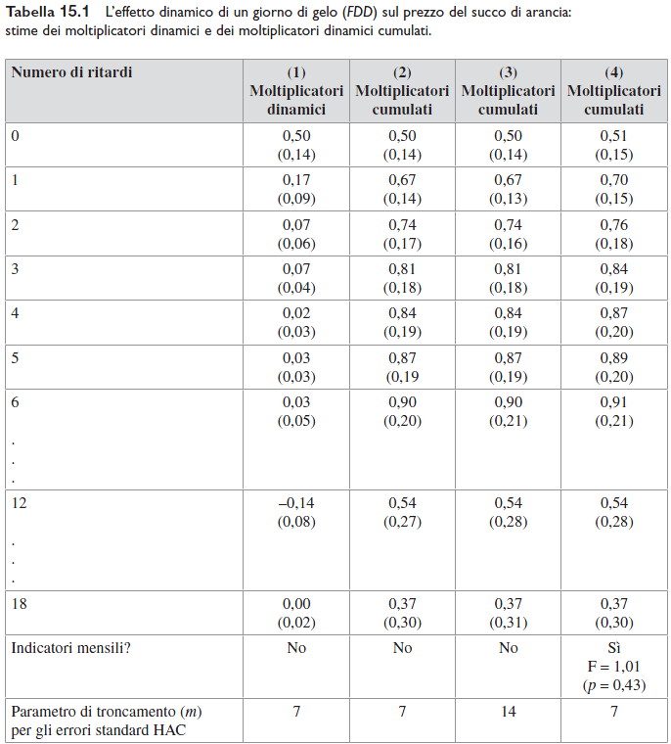

Slide 30
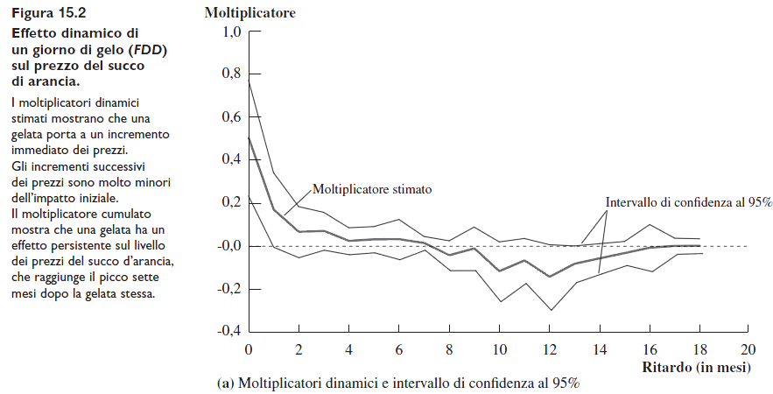

Slide 31
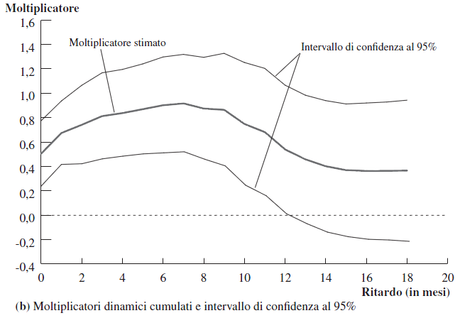

Slide 32
Gli effetti dinamici sul succo d’arancia sono stabili?
Si ricorderà, dal Paragrafo 14.7, che è possibile testare la stabilità dei coefficienti di regressione delle serie temporali mediante le statistiche QLR. È quindi possibile calcolare il QLR per la regressione (1) nella Tabella 15.1:
Sono necessari errori standard HAC? Perché, o perché no?
Come si calcoleranno nello specifico le statistiche Chow?
Come si calcoleranno le statistiche QLR?
Quali sono i d.f. q delle statistiche Chow e QLR?
Risultato: QLR = 21.19.
È rilevante? (si veda la Tabella 14.6)
A che livello di rilevanza?
Come interpretare il risultato in modo sostanziale? Si stimino i moltiplicatori dinamici sui sottocampioni e si verifichi il loro cambiamento nel tempo…

Slide 33
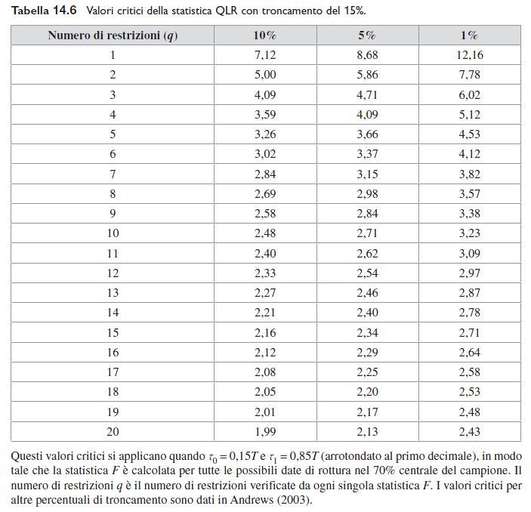

Slide 34
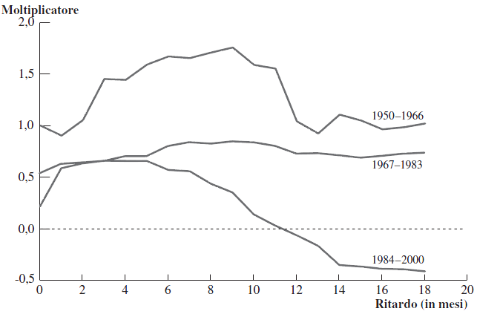
Succo d’arancia: le rotture hanno un’importanza sostanziale?
L’effetto cumulato degli FDD cala nel tempo? Perché?

Slide 35
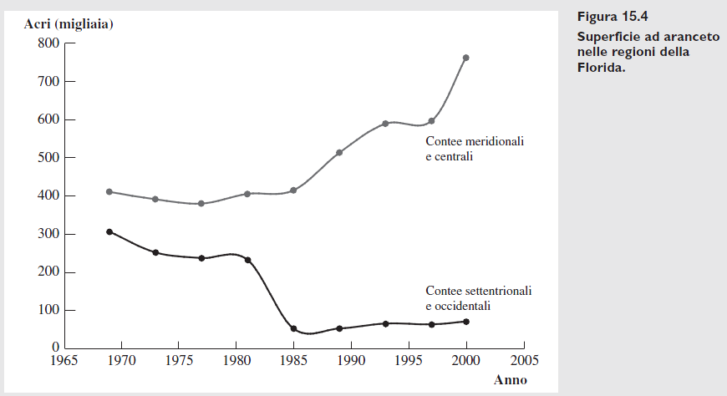
Fatto: dopo avere perso molte piante per le gelate nel nord della Florida, i coltivatori di arance si sono spostati a sud. Che relazione esiste con il cambiamento delle risposte cumulate agli impulsi?

Slide 36
L’esogeneità è plausibile? Alcuni esempi (Paragrafo 15.7)
Se X è esogena (e valgono le assunzioni 2-4), allora un modello a ritardi distribuiti offre stimatori consistenti degli effetti causali dinamici.
Come nella regressione multipla con dati sezionali, si deve valutare con occhio critico se X sia esogena in qualsiasi applicazione:
X è esogena, cioè E(u_{t}|X_{t}, X_{t–1}, …) = 0?
X è strettamente esogena, cioè
E(u_{t}|…, X_{t+1}, X_{t}, X_{t–1}, …) = 0?

Slide 37
Negli esempi seguenti, l’esogeneità (a) e/o l’esogeneità stretta (b) sono plausibili? Che cosa ne pensate?
Y = prezzi succo di arancia, X = FDD in Orlando
Y = esportazioni australiane, X = PIL USA (effetto del reddito USA sulla domanda per le esportazioni australiane)
Y = esportazioni UE, X = PIL USA (effetto del reddito USA sulla domanda per le esportazioni dall'Europa)
Y = tasso di inflazione USA, X = cambio percentuale nei prezzi del petrolio a livello mondiale (stabiliti dall’OPEC) (effetto dell’aumento dei prezzi OPEC sull’inflazione)
Y = crescita PIL, X =Tasso Fed Funds federali (l’effetto della politica monetaria sulla crescita della produzione)
Y = variazione nel tasso di inflazione, X = tasso della disoccupazione sull’inflazione (la curva di Phillips)

Slide 38
L’esogeneità (continua)
È necessario valutare l’esogeneità e l’esogeneità stretta caso per caso
Spesso l’esogeneità non è plausibile nei dati relativi serie temporali per la presenza della causalità simultanea
L’esogeneità stretta è raramente plausibile nei dati relativi a serie temporali a causa del feedback.

Slide 39
Stima degli effetti causali dinamici: Riepilogo (Paragrafo 15.8)
Gli effetti causali dinamici sono misurabili in teoria mediante un esperimento casualizzato controllato con rilevamenti ripetuti nel tempo.
Quando X è esogena, è possibile stimare gli effetti causali dinamici con una regressione a ritardi distribuiti
Se u è serialmente correlato, gli errori standard OLS convenzionali sono sbagliati; si devono usare errori standard HAC
Per decidere se X è esogena, si deve riflettere bene sulle particolarità del problema!

